Slide 1
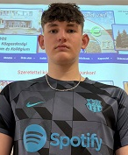
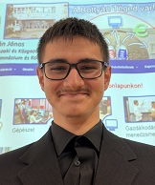
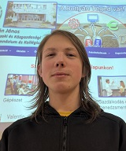
Dusza Emlékverseny
VBJCode
Bánka Levente, Berecz Balázs, Juhász Nándor

Slide 2
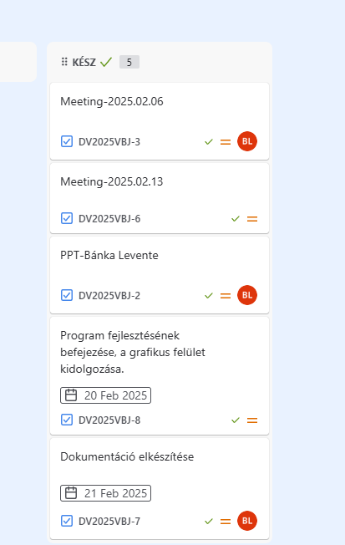
Bánka Levente
Designer
Projekt tervezése, dokumentálása: Trello Jira, GitHub
Grafikai feladatok, tervezés
Dokumentáció szerkesztése
Prezentáció szerkesztése, tervezése

Slide 3
A Jira felület
A feladatmegosztást, a meetingeket és a határidőket rögzítettük a felületen.
https://duszaking.atlassian.net/jira/core/projects/DV2025VBJ/board

Slide 4
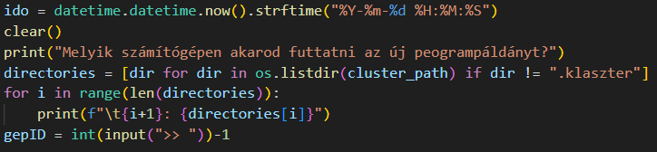
Berecz Balázs
Fejlesztő
Feladatmegoldás tervezése
Versenyfeladat kidolgozása
Dokumentáció szerkesztése

Slide 5
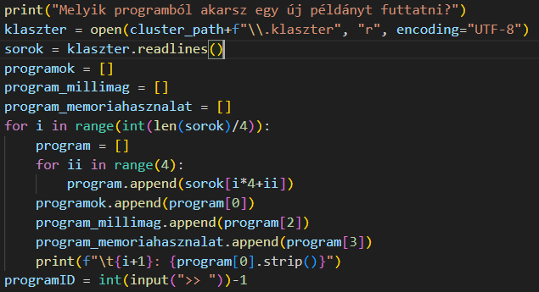
uj_peldany(cluster_path)
Ez a kódrészlet felsorolja a gépeket, majd a felhasználó kiválaszthatja melyik gépen futtatja a programot.

Slide 6
uj_peldany(cluster_path)
Az adott klaszterben az elérhető programokat felsorolja, majd a felhasználó kiválasztja melyik programot futtatja.

Slide 7
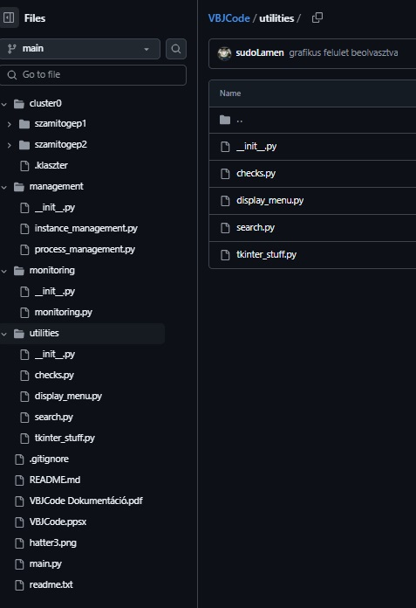
Juhász Nándor
Csapatkapitány ☺
Feladatmegoldás tervezése
Versenyfeladat kidolgozása
Grafikus felület tervezése, kivitelezése
Dokumentáció szerkesztése.

Slide 8
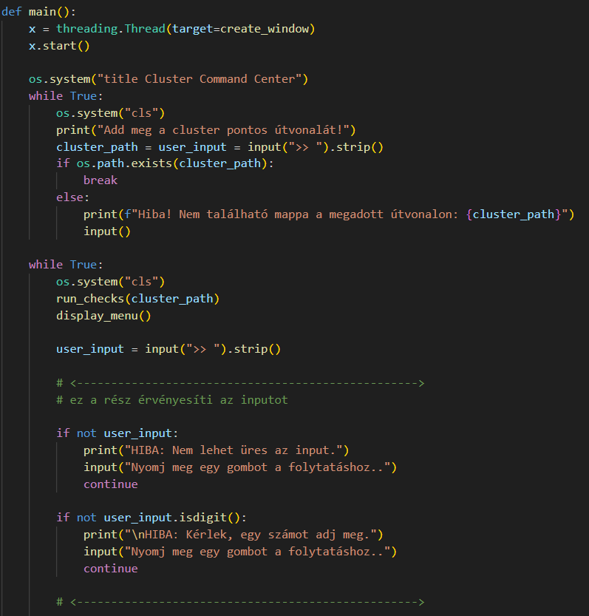
Projekt szerkezete
A feladat megvalósítását függvényekkel oldottuk meg, ezért a projektben 13 függvény van. Név szerint: main, get_computer, get_cluster_data, get_computer_data, display_menu, run_checks, monitoring, add_instance, delete_instance, program_leallitas, program_modositas, uj_peldany, peldany_leallitas

Slide 9
Főprogram
A menü megjelenítését, a függvények futtatását valósítja meg, elöltesztelő ciklusok segítségével az adatbekérést, eredmények kiíratását és az adatellenőrzést is megvalósítja

Slide 10
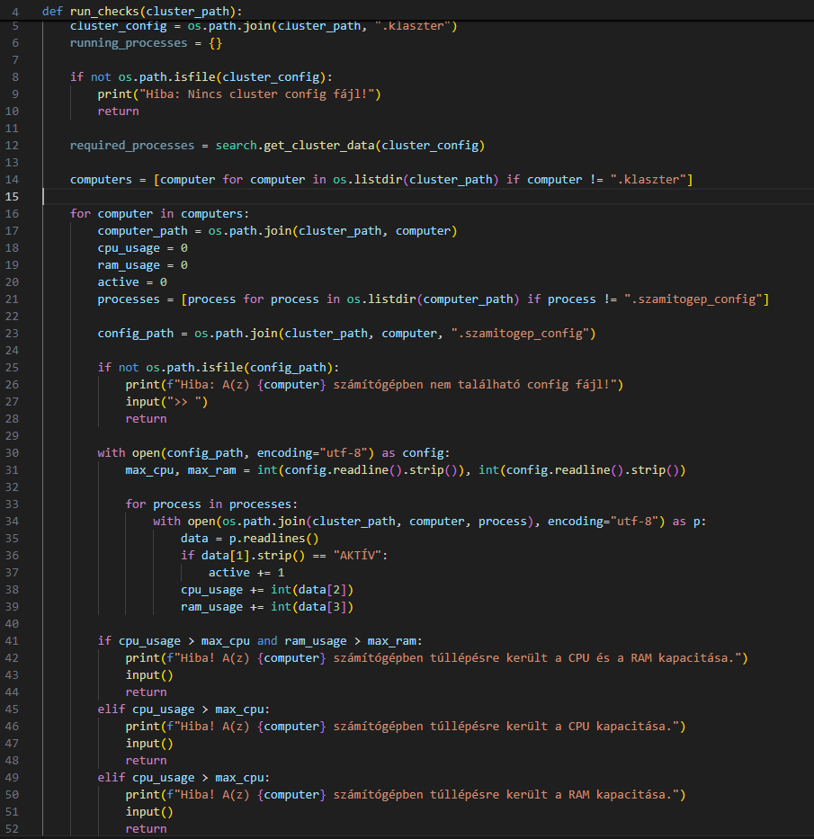
Run check függvény
A klaszterek ellenőrzése, hibák észlelése ebben történik

Slide 11
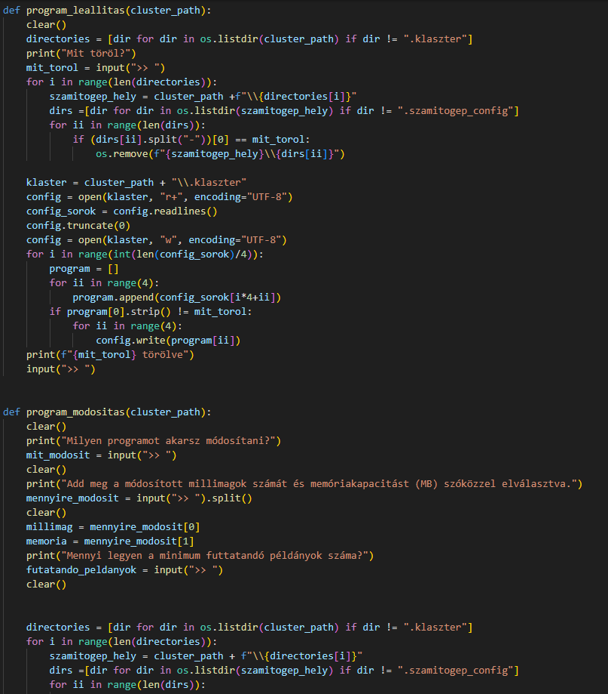
Köszönjük a figyelmet
Interface.py
A program kezelésének grafikus felülete, amely felhasználóbarátabbá teszi a programot.

Slide 12
Köszönjük a figyelmet

